Slide 1
基于网络爬虫的股票信息预警系统
开题答辩
刘明钧

Slide 2
研究目的与意义
目的：
通过对应用程序的开发，能够开发高效的C#爬虫。
通过对应用程序的数据库设计以及开发，能够处理较高的数据写入、读取需求，并设计合理的数据库，能较好的处理高并发的需求。
通过对应用程序的开发了解基础的股票知识以及投资策略。
Notes:
目的：
通过对应用程序的开发，能够开发高效的C#爬虫。
通过对应用程序的数据库设计以及开发，能够处理较高的数据写入、读取需求，并设计合理的数据库，能较好的处理高并发的需求。
通过对应用程序的开发了解基础的股票知识以及投资策略。
意义：
取代以往简单的提示机制，使投资者能更加灵活的设置自己的买入、卖出策略。
减少普通投资者在股票投资时所耗费的时间、经历。
减少由于时间延迟导致的错失最佳交易机会，造成损失。

Slide 3
研究目的与意义
意义：
为股票交易者提供成本较低的可靠数据源。
取代以往简单的提示机制，使投资者能更加灵活的设置自己的买入、卖出策略。
减少普通投资者在股票投资时所耗费的时间、经历。
减少由于时间延迟导致的错失最佳交易机会，造成损失。
Notes:
目的：
通过对应用程序的开发，能够开发高效的C#爬虫。
通过对应用程序的数据库设计以及开发，能够处理较高的数据写入、读取需求，并设计合理的数据库，能较好的处理高并发的需求。
通过对应用程序的开发了解基础的股票知识以及投资策略。
意义：
取代以往简单的提示机制，使投资者能更加灵活的设置自己的买入、卖出策略。
减少普通投资者在股票投资时所耗费的时间、经历。
减少由于时间延迟导致的错失最佳交易机会，造成损失。

Slide 4
主要研究内容
C#爬虫实现获取实时股票交易信息；
对抓取数据清洗、处理导入数据库；
股票不同交易策略的提醒条件设置；
对用户即时的信息提醒。

Slide 5
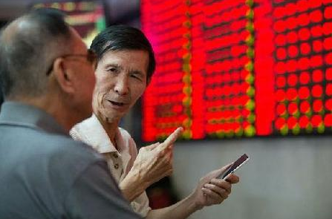

国内外情况及其发展
手工操作为主
量化交易大量使用

Slide 6
研究思路和方法
对于股票实时交易数据采用C#爬虫进行抓取，并采用多线程机制减少查询延迟，设置线程优先级以保证用户自选的股票数据的实时性。
尝试包括但不限于短信、邮件的通知手段，并尝试其他可能更可满足需求的通知方式。
应对复杂的提醒机制采用动态SQL技术，满足用户的多条件关联提醒设置。

Slide 7
关键问题
对大量的、实时性强的股票实时交易数据如何获取并转化为结构化数据存入数据库中。
应对不同的股票投资策略实现复杂提醒机制。
及时有效的用户通知手段，减少延迟。

Slide 8
交易策略数据的不同需求
高频交易 数据要求
中长期交易 数据要求
数据时间跨度：中
数据实时性 ：强，T+1
数据广度 ：中，几只关注的股票
数据粒度 ：细，分秒级
数据时间跨度：大
数据实时性 ：弱，长期持有
数据广度 ：大，数个板块
数据粒度 ：粗，周级

Slide 9
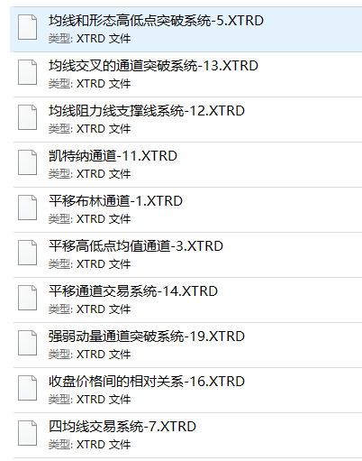
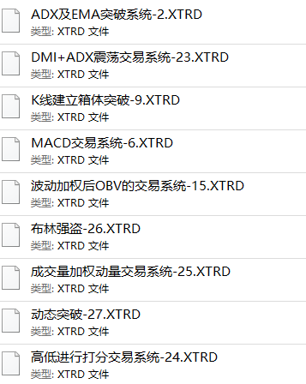
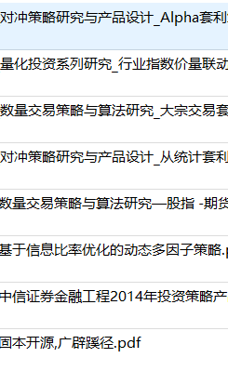
日趋复杂的交易策略

Slide 10
参考文献
文竹. 基于C#的网络爬虫搜索引擎的设计[J].计算机光盘软件与应用 2013.
苏若凡. 基于网络爬虫的股票信息预警系统的研究与实现[J].电子世界 2014.
徐建生. 基于综合交易平台的程序化交易系统的设计与实现[D].复旦大学 2013.
镇磊. 基于高频数据处理方法对A股算法交易优化决策的量化分析研究[D].中国科学技术大学 2010.
陈启欢. 股票自动交易程式分析[J]. 管理工程学报, 2001, 15(4):20-22.
王文,王树锋,李洪华,Wang Wen,Wang Shufeng,Li Honghua. 基于文本语义和表情倾向的微博情感分析方法[J].南京理工大学学报（自然科学版） 2014.
Narang R K. Criticisms of Quant Trading[M]// Inside the Black Box: A Simple Guide to Quantitative and High-Frequency Trading, Second Edition. John Wiley & Sons, Inc. 2013:197-214.
唐波,TANG Bo. 网络爬虫的设计与实现[J].电脑知识与技术 2009.doi:10.3969/j.issn.1009-3044.2009.11.033
DORON AVRAMOV,TARUN CHORDIA,AMIT GOYAL. Liquidity and Autocorrelations in Individual Stock Returns[M].Journal of finance 2006,5(5).
Test of Excess Profits of Contrarian Trading Strategy and Momentum Trading Strategy——Test of efficiency of China stock market[J]. Henan Social Sciences, 2005.

Slide 11
谢谢
2017年1月5日 05:11:56

